Slide 1
3.
17 mars

Slide 2
demonstrative pronomen
Předměty blízké
Tvary:
Předměty vzdálené:
Tvary:

Slide 3
Denne, dette, disse X den, det, de
__________ kjøkkenet
__________ frokosten
__________ bordet
__________ glassene
__________ skapet
__________ tallerkenen
__________ koppene
__________ jusen
__________ tanna
__________ egget
Jeg vil gjerne prøve __________ genseren der borte.
Jeg vil gjerne prøve __________ jakka der borte.
Jeg vil gjerne prøve __________ skjerfet der borte.
Jeg vil gjerne kjøpe __________ bordet der borte.
Jeg vil gjerne kjøpe __________ bokhyllene der borte
Jeg vil gjerne kjøpe __________ stolen der borte.
Jeg vil gjerne kjøpe __________ skapet der borte.
Jeg vil gjerne kjøpe __________ koppene der borte.

Slide 4
Denne, dette, disse X den, det, de
Tento vlak jede do Bergenu.
Tamten starý vlak jede do Voss.
Tyto boty jsem si koupila včera.
Tamty boty se mi nelíbí.
Chci si koupit tyto modré šaty.
Proč si nekoupíš tamty šaty?
Nelíbí se mi ani tato šála, ani tamta čepice.

Slide 5
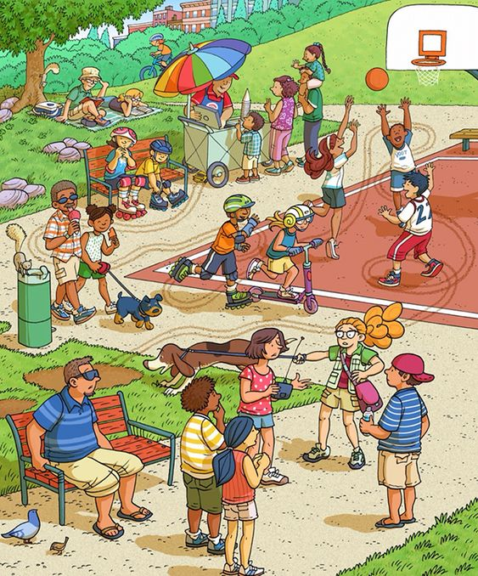
stedspreposisjoner
På, i
Under
Foran, bak
Til vestre/høyre for
Ved siden av
Over
Ved
Mellom
Midt på
Mot

Slide 6
imperativ
Cecilie: Hallo, Ben! Jeg skal sende en pakke. Hvor er det et postkontor?
Ben: Jeg vet ikke, (å ringe) på døra til Hans og Anne og (å spørre) dem.
Cecilie: OK, (å ha) det bra!
Ben: (å ha) det!
Cecilie: Hei, Anne! Er det et postkontor i nærheten?
Anne: Ja, det er et postkontor i Matbua. (å gå) rett frem til lyskrysset ved bensinstasjonen, og (å ta) til høyre.
Cecilie: Å ja. Tusen takk for hjelpen!
Anne: Men (å vente) litt! Jeg skal kjøre i samme retning. Vil du kjøre med meg?
Cecilie: Ja gjerne, så hyggelig av deg!

Slide 7
imperativ
Du må ta buss nummer 9! ___buss nummer 9!
Du må komme hjem! ___ hjem!
Du må åpne døra. ____ døra!
Du må huske grammatikkreglene! ____grammatikkreglene!
Du må velge én sjokolade! ____én sjokolade!
Du må ikke gå ut. ______ ut!
Du må gjøre leksene dine! ____ leksene dine!
Du må hjelpe meg! ____ meg!

Slide 8
Ordenstall
1. 8.
29. 1.
7. 5.
3. 7. 1953
20. 12.
4. 4. 2004
15. 10.
11. 3.
Din bursdag
7. 5.
Første juledag
Grunnlovsdag
20. století
30. léta

Slide 9
På kafé
Hvem er på kaféen sammen med Dina?
Hva vil Alex ha?
Hva slags kake spiser de?
Betaler Dina med kort eller kontakt? Hvorfor?
Du går på kafé og bestiller…

Slide 10
Dú
Text: https://www.ntnu.edu/learnnow/5/cecilie
Téma: mat
Cvičení:
  Podstatná jména, jídlo http://www.hf.ntnu.no/now/learnnow/ex/05C03.htm
  Předložky http://www.hf.ntnu.no/now/learnnow/ex/05D01.htm

